Slide 1
Профилактика травматизма и несчастных случаев
Выполнил заведующий травматологическим пунктом КГП на ПХВ «Многопрофильная городская больница №1», главный внештатный травматолог УОЗ г. Нур-Султан, врач высшей категории Солод А.Е.

Slide 2
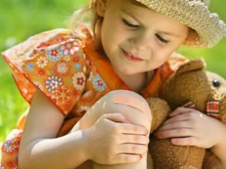
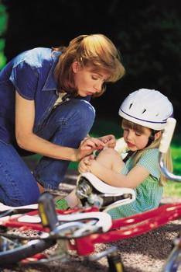
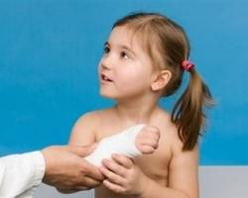
Травма – внезапное воздействие различных внешних факторов на организм человека, приводящее к нарушению структуры, анатомической целостности тканей и физиологической функций.
Травматизм –совокупность травм, возникших в определенной группе населения за определенный отрезок времени.
Под детским травматизмом следует понимать совокупность внезапно возникших повреждений среди детей разного возраста.

Slide 3
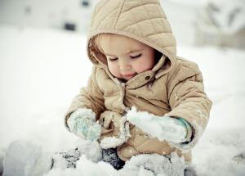
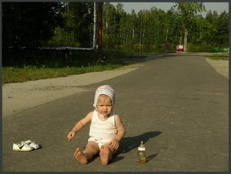
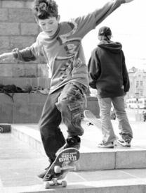
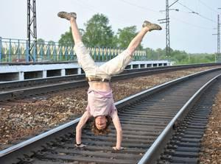
Детские травмы разделяются на:
1) Грудной (с момента рождения до года)
2) Преддошкольный (от 1 года до 3 лет)
3) Дошкольный (от 3 до 7 лет)
4) Школьный (от 7 до 16 лет)

Slide 4
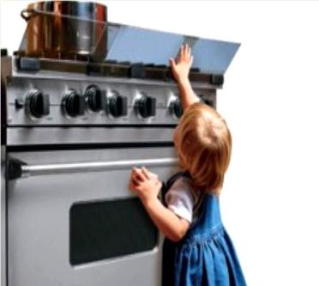
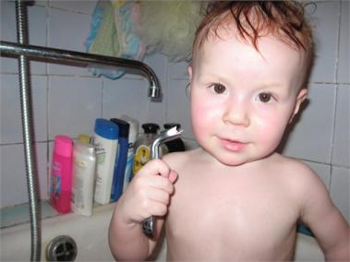
Разделяют все случаи в зависимости от места получения травмы.
1) Бытовой, или домашний травматизм

Slide 5
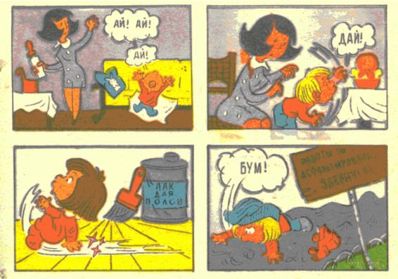
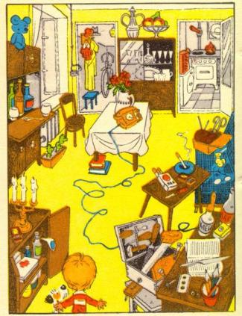
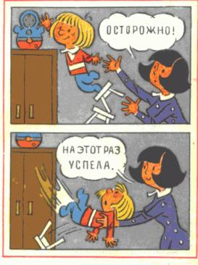
Наиболее часто встречающийся травматизм у детей – бытовой.

Slide 6
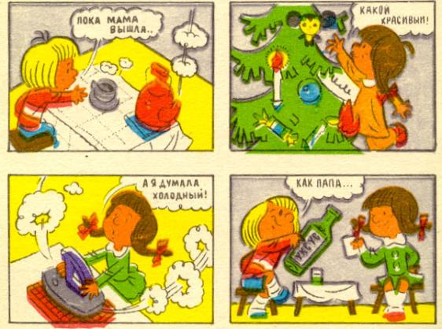
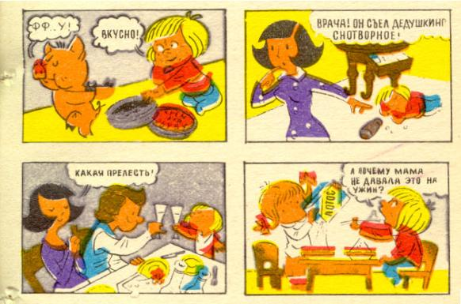

Slide 7
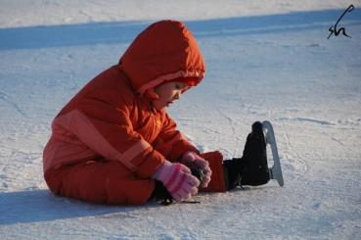
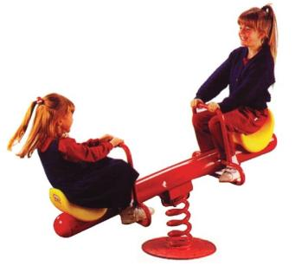

2. Уличный травматизм

Slide 8
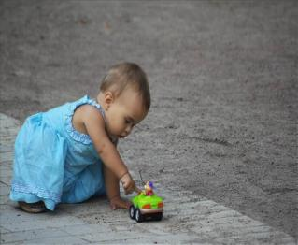
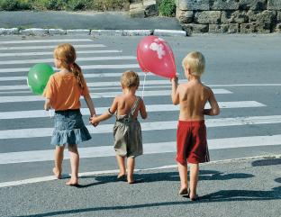
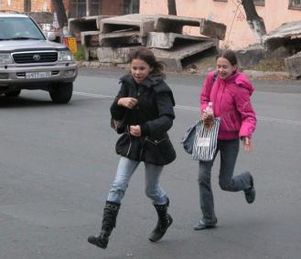
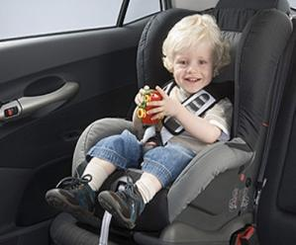
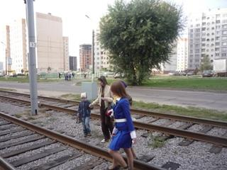
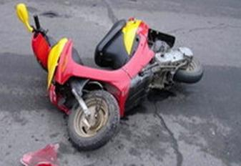
3. Транспортный травматизм

Slide 9
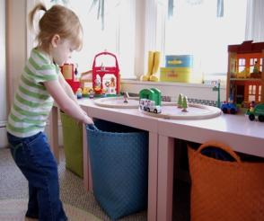
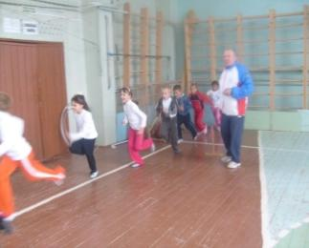
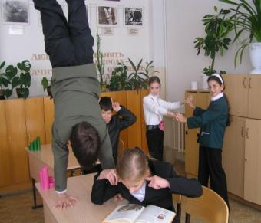
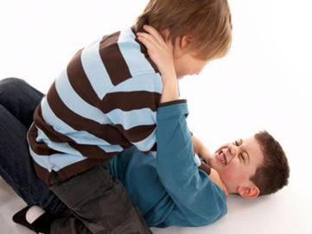
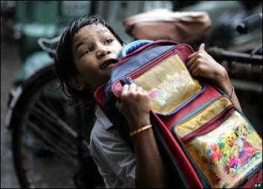
4. Школьный травматизм

Slide 10

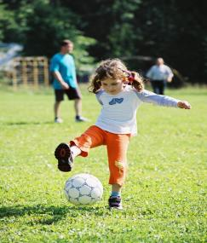
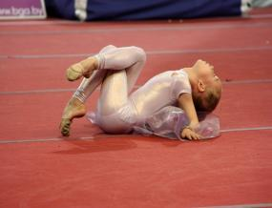
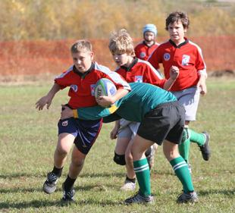
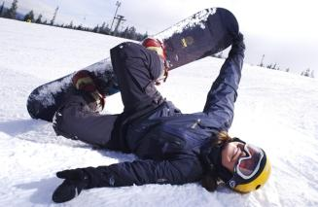

5. Спортивный травматизм

Slide 11
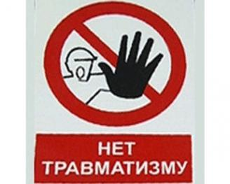
Предупреждение травматизма.
1. Для предупреждения травм при занятиях физкультурой и спортом, а также при проведении различного рода спортивных мероприятий необходимо помнить и выполнять следующие мероприятия:
Запрещается проведение занятий, тренировок в отсутствии инструктора, тренера, преподавателя.
Занимающиеся должны быть распределены на группы по возрасту, состоянию здоровья, физической подготовленности.
Не допускать к занятиям и соревнованиям лиц, не прошедших врачебного обследования.
Строго соблюдать основные требования методики обучения физическим упражнениям:
а) последовательность в овладении двигательными навыками;
б) постепенность в увеличении нагрузки;
в) правильный показ упражнений и тщательный инструктаж занимающегося;
г) тщательный контроль за выполнением упражнений.

Slide 12
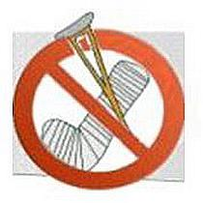
2. Профилактика уличного травматизма при пешеходном движении предусматривает:
1) рациональное планирование и благоустройство улиц и мостовых, надлежащий уход за ними (применение песка во время гололеда, заделка рытвин), освещение улиц и площадей, ограждение строящихся и ремонтируемых зданий;
2) рациональную организацию и регулирование уличного движения, строгий контроль за соблюдением правил уличного движения;
3) обеспечение хорошего технического состояния уличного транспорта, его безопасность (исправность автоматических дверей в автобусах и трамваях);
4) надзор за детьми и их досугом;
5) широкую воспитательную и разъяснительную работу с населением (печать, радио, телевидение, кино, лекции, доклады). Одной из важных мер по профилактике уличного травматизма является борьба с бытовым пьянством, поскольку уличные травмы часто получают лица в состоянии алкогольного опьянения.

Slide 13
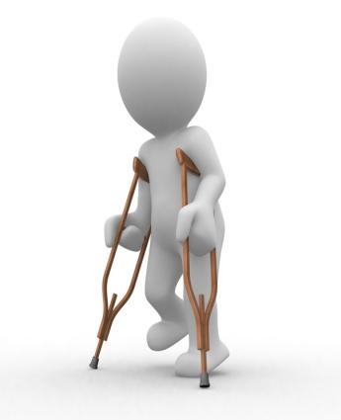
3. Для профилактики бытового травматизма следует:
1) обеспечить правильный уход за грудными детьми и детьми преддошкольного возраста исключить возможность ожогов, не разрешать детям самостоятельно включать электроприборы, содержать электропроводку в надлежащем состоянии);
2) усилить надзор за школьниками в часы их досуга (оборудование мест для игр – детских комнат, игровых площадок, парков).
3) устранить технические погрешности в домовом хозяйстве;
4) прививать детям правильные трудовые навыки;
5) целенаправленно обучать их правилам поведения в местах общего пользования.
4. Лучшая профилактика водного травматизма - умение держаться на воде. Поэтому профилактика здесь одна - заплывы самых лучших юных пловцов должны проходить на глазах у взрослых.

Slide 14
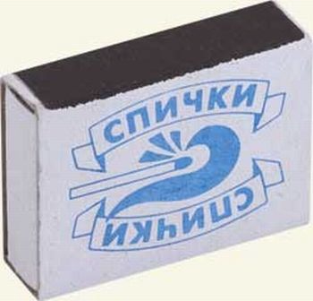
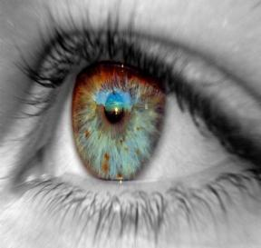
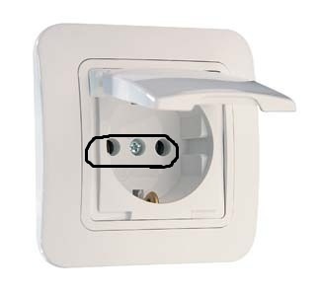
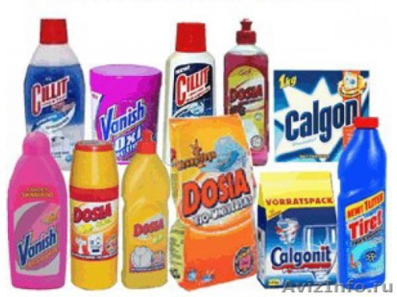
Основные меры профилактики детского травматизма: недоступность спичек, хранение препаратов бытовой химии в недоступных для детей местах, осторожность во время кормления ребенка горячей жидкой пищей, повышенное внимание и осторожность при переносе посуды с горячей жидкостью в тех местах квартиры, где внезапно могут появиться дети, запрещение детям находится во время приготовления пищи, мытья посуды, стирки белья и других работ на кухне, постоянный надзор взрослых при купании детей, защита детей от горящих газовых плит, обогревательных приборов, обеспечение «техники безопасности» в жилых помещениях (ограждения батарей отопительной системы, закрытие розеток в доступных детям местах), организация интересных и безопасных игр и занятий, отвлекающих детей от опасных шалостей, обучение детей правилам дорожного движения.

Slide 15
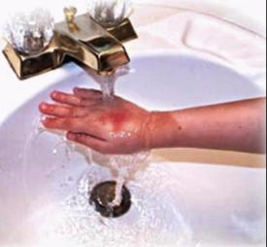
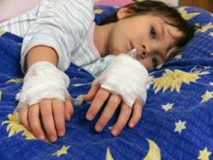
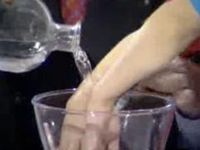
Оказание первой помощи.
Первая помощь при ожогах
Если одежда ребенка воспламенилась, быстро оберните его одеялом или другой одеждой, чтобы погасить пламя.
Сразу охладите место ожога с помощью большого количества чистой холодной воды. Бывает, что полное охлаждение ожога длится полчаса.
Держите место ожога чистым и сухим, закройте его чистой неплотной повязкой. Если ожог больше, чем большая монета или начинает покрываться пузырями, немедленно отвезите ребенка в медицинское учреждение. Не вскрывайте пузыри - они защищают пораженное место.
Не старайтесь оторвать то, что прилипло к месту ожога. Не прикладывайте к месту ожога ничего, кроме холодной воды.
Дайте ребенку выпить фруктового сока или воды.
В домашней аптечке целесообразно иметь специальные средства для наружного применения, предназначенные для самопомощи при ожогах.

Slide 16
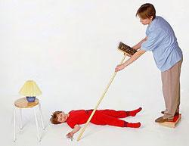
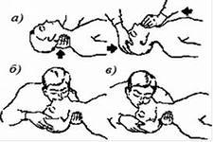
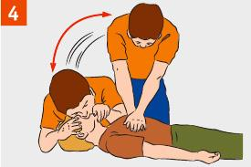
Первая помощь при поражении электрическим током
Если ребенок поражен электрическим током или получил ожоги от него, прежде всего отключите электричество и только после этого оказывайте первую помощь ребенку.
Если ребенок без сознания, держите его в тепле и немедленно обратитесь за медицинской помощью.
Если ребенку тяжело дышать или он не дышит, положите его на спину ровно, немного приподняв голову.
Закройте ноздри ребенка и энергично вдыхайте ему в рот, чтобы грудь ребенка поднималась. Сосчитайте до трех и повторите процедуру. Повторяйте до тех пор, пока дыхание не восстановится.

Slide 17
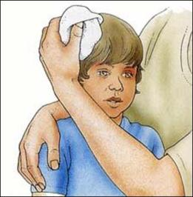
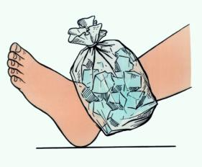
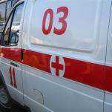
Первая помощь при падениях и несчастных случаях на дороге
– Повреждения головы, позвоночника и шеи могут вызвать паралич и представляют серьезную угрозу для жизни. Ограничьте подвижность головы и спины, избегайте любых сгибов позвоночника, чтобы предотвратить дополнительные повреждения, и вызовите скорую медицинскую помощь.
– Если ребенок не может двигаться или испытывает острую боль, скорее всего, у него перелом костей. Зафиксируйте место перелома шиной или подручным материалом, после чего вызовите скорую медицинскую помощь.
– Если ребенок без сознания, держите его в тепле и вызовите скорую медицинскую помощь.
– При ушибах и растяжениях погрузите пораженные места в холодную воду или приложите на 15 минут лед. Лед предварительно положите в целлофановый пакет и оберните махровым полотенцем. При необходимости повторите процедуру, Холод уменьшит боль и снимет отеки. Успокойте ребенка.

Slide 18
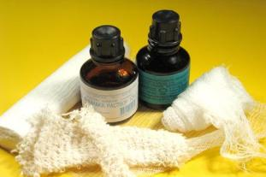
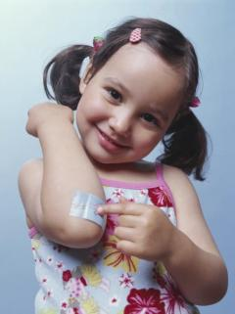
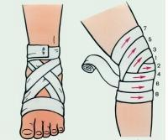
Первая помощь при порезах и ранах
При небольших порезах и ранах:
Промойте рану 3%-ной перекисью водорода, а при ее отсутствии - чистой (по возможности кипяченой охлажденной) водой с мылом.
Высушите кожу вокруг раны, обработайте йодом.
Закройте рану чистой марлей и наложите повязку.
При серьезных порезах и ранах:
Если кусочек стекла или другого предмета застрял в ране, не старайтесь удалить его. Это может привести к кровотечению или большому повреждению тканей.
Если у ребенка сильное кровотечение, поднимите пораженное место выше уровня груди и плотно прижмите рану (или место рядом с ней) подушкой или мягким свертком из чистой ткани. Продолжайте держать сверток или подушку, пока кровотечение не прекратится.
Не кладите веществ растительного или животного происхождения на рану, поскольку это может вызвать инфицирование.
Наложите на рану повязку. Повязка не должна быть слишком тугой.
Отвезите ребенка в больницу или вызовите скорую медицинскую помощь. Спросите медицинского работника, надо ли сделать ребенку прививку от столбняка.

Slide 19




Первая помощь при удушье
Если есть подозрение на повреждение шеи или головы, не двигайте голову ребенка.
Если ребенку тяжело дышать или он не дышит, положите его на спину ровно, немного подняв голову.
Держите ноздри ребенка закрытыми и вдыхайте ему в рот, делая искусственное дыхание. Повторяйте процедуру, пока ребенок не начнет дышать.
Если ребенок дышит, но находится без сознания, переверните его на бок, чтобы язык не мешал дышать.
Вызовите скорую медицинскую помощь.

Slide 20




Первая помощь при отравлении
Если ребенок проглотил яд, не старайтесь вызвать рвоту, поскольку это может только осложнить положение.
Если яд попал на одежду или кожу ребенка, снимите одежду и промойте большим количеством воды. Несколько раз тщательно промойте кожу ребенка с мылом.
Если яд попал в глаза, промывайте их чистой водой по меньшей мере в течение 10 минут.
Немедленно отвезите ребенка в больницу или вызовите скорую медицинскую помощь.
Возьмите с собой образец ядовитого вещества или лекарства, которое принял ребенок, или емкость, в которой оно находилось. Ожидая помощи, держите ребенка в покое.

Slide 21
Профилактика детского травматизма
Конечно, полностью искоренить детский травматизм невозможно — от несчастного случая, увы, не застрахован никто. Но задача родителей — максимально обезопасить своего ребенка. Ведь большинство травм происходят именно по вине родителей — недоглядели, недообъяснили.
Взрослые обязаны предупреждать возможные риски и ограждать детей от них. Работа родителей по предупреждению травматизма должна идти в 2 –х направлениях:
1. Устранение травмоопасных ситуаций;
2.Систематическое обучение детей основам профилактики травматизма.
Важно при этом не развить у ребенка чувства робости и страха, а, наоборот, внушить ему, что опасности можно избежать, если вести себя правильно.

Slide 22
1. Мероприятия по обеспечению «техники безопасности» в помещениях (ограждение батарей отопительной системы, закрытие розеток в доступных детям местах, предупредительные этикетки на опасных жидкостях, хранение их в недоступных для детей местах).
2. Постоянный надзор за детьми, организация интересных и безопасных игр и занятий, отвлекающих детей от опасных шалостей.
3. Повседневное и неустанное воспитание у детей навыков осмотрительного поведения и разумной осторожности.
Мерами по предупреждению возможных ожогов у детей является:
хранение препаратов бытовой химии (едкие кислоты, щелочи и другие активные вещества) в недоступных для детей местах;
осторожность во время кормления детей горячей пищей;
повышенное внимание и осторожность при переносе посуды с горячей жидкостью в тех местах, где внезапно могут появиться дети;
запрещение детям находиться во время раздачи пищи, мытья посуды;
постоянный надзор взрослых при проведении гигиенических процедур детей;
защита детей от горячих, накаленных предметов (например, обогревательных приборов, отопительных систем)

Slide 23


Slide 24


